Slide 1

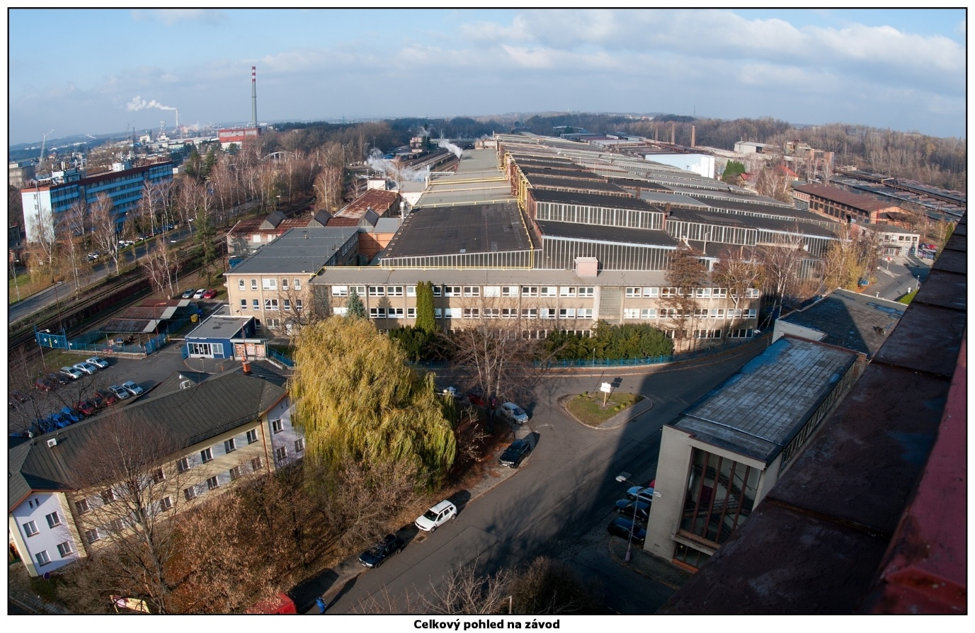
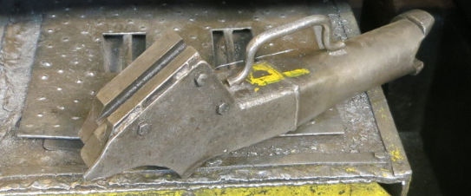
GO Steel a.s. 92. seminář SOP
Chemické složení emulze
pro válcování za studena
13.5.2025

Slide 2

Válcovací emulze
IUPAC
Systém oil-in-water (O/W)
Účinnější chlazení než čistý olej → vyšší úběr/rychlost
>10 nm „makro-emulze“ – termodynamicky nestabilní
Olej
Voda
US 8703664 – do 10%, 3-11 μm
Umar a kol. 2018

Slide 3
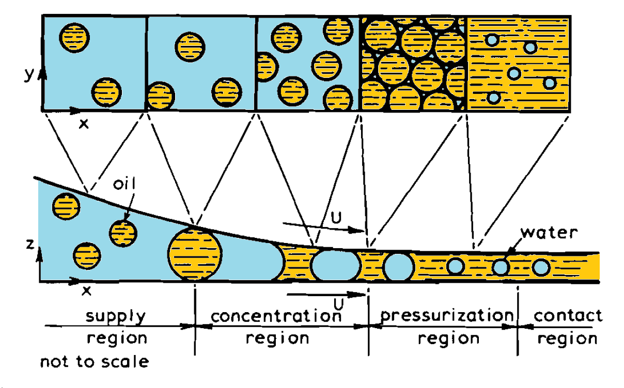
Tvorba lubricant layer
Wilson a kol 1994

Slide 4
Voda
Z místní podnikové úpravny užitkové vody
  Filtrace, flokulanty
  Korekce pH
  Korekce tvrdosti
  Desinfekce
Emulze:
  Dodatečné regulátory pH rozpustné ve vodě
  Antioxidanty rozpustné ve vodě
  Biocidy rozpustné ve vodě

Slide 5
Olej (základový)
Minerální (ropné)
Syntetické estery (mastná kyselina + C1-C22 alkohol)
Přírodní – zvířecí a rostlinné tuky (estery + volné MK)
C
O
O
C
OH
COO
COO
O
COO
US 8703664

Slide 6
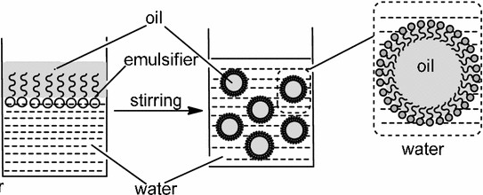
Emulzifikátor
Nutný od 0,1% oleje ve vodě
Stabilizace kapének (snížení mezifázového napětí)
Pan a kol. 2017
Nestabilní
Metastabilní
Stabilní
Intenzivní
separace fází
Koagulace kapének v deformační zóně
Nízká adsorpce oleje na kov
Mazur, Timoshenko 2017

Slide 7
Emulzifikátor
-
O
Hydro-lipofilní rovnováha
Molekulová hmotnost
S
O⁻
O
Hydrofilní část
Hydrofobní část
+
N⁺
PPG
PEG
neutrální kopolymer
Tan a kol. 2004
Pan a kol. 2017
US 8703664

Slide 8
Oiliness agent
+
Usnadnění adsorpce oleje na kov
Snižuje tření
Mastné kyseliny
Výhoda přírodních olejů s volnými MK
→ stabilizátory pH
hydrofilní/hydrofobní/amfifilní
+
+
O
+
-
C
O
O
-
C
O
US 8703664

Slide 9
Elastomer
Syntetický kaučuk (příklad)
Na bázi pryže – (přírodní, fluorovaná, silikonová...)
Vysoká molekulová hmotnost a/nebo zesíťovaná struktura
Po depozici na pás snižuje fluiditu oleje (nesteče z pásu)
US 8703664

Slide 10
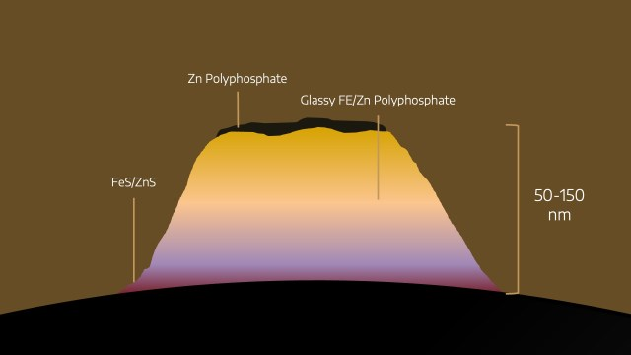
Extreme-pressure agent
Formace „sacrificial“ (obětního) tribofilmu – mírní opotřebení
Založené na P, S (mastné thiofosfáty), kombinace
Aktivace tvorby smykovým napětím v deformační zóně
O
S
P
O
S-
Zhang a Spikes 2016
https://lubrication.expert/what-is-a-tribofilm/

Slide 11
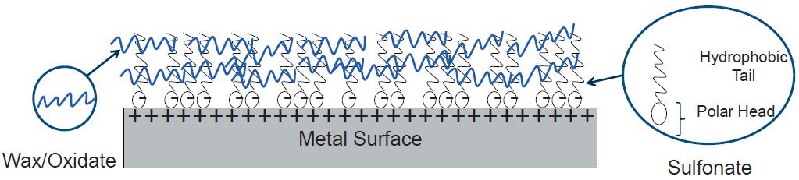
Antikorozní přísady
  Adsorpce na kovový povrch a ochrana před oxidačními činidly
  Alkan(benzen)sulfonáty, karboxylové kyseliny (oiliness agent)
Moran a Faber 2016

Slide 12
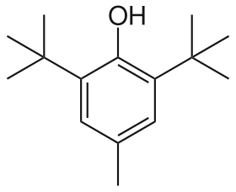
Antioxidanty
Fe
O₂
O₂
H₂O
O₂
O₂
O₂
O₂
↑T
O₂
O₂
O₂
Zhášení radikálů
Fenolické látky, aromatické aminy
Při vyčerpání – stárnutí emulze (oleje)
ROO·
ROOH
OH
O·
US 8703664

Slide 13
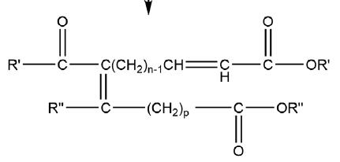
Stárnutí oleje
  Změna nasycenosti, peroxidy, aldehydy, ketony → vysokomolekulární látky
O
OH
O
C
O
OOH
H
O
Chakraborty a kol. 2022, 2024

Slide 14
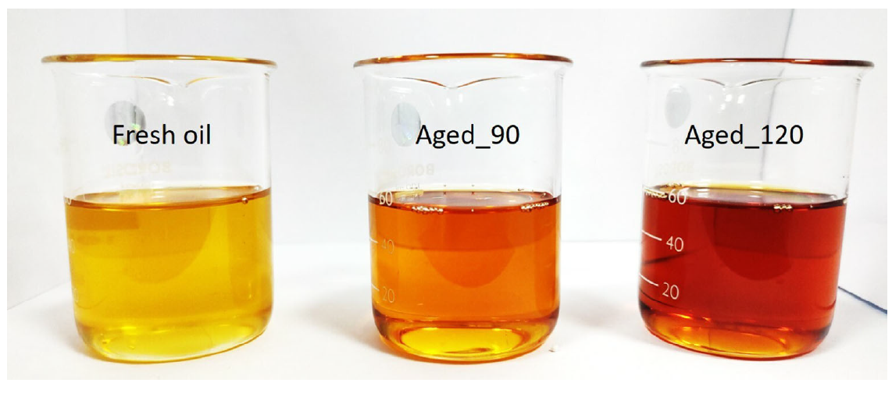
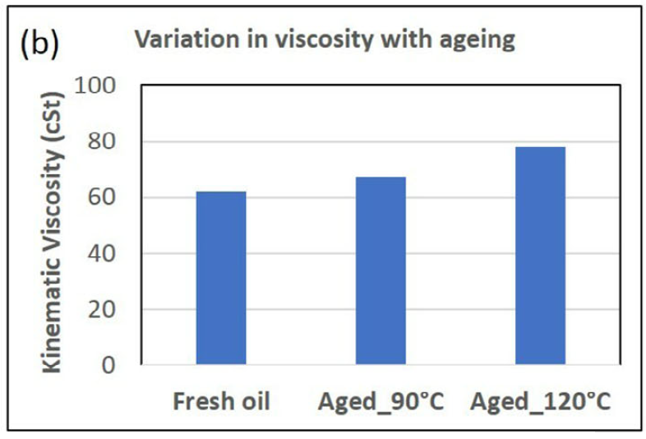
Stárnutí oleje
  Studie: 72 hod při 90 °C a 120 °C
  + Velikost olejových kapének
  + Degradace extreme-pressure agens
  Stabilizátory pH – do určité míry…
Chakraborty a kol. 2022, 2024

Slide 15
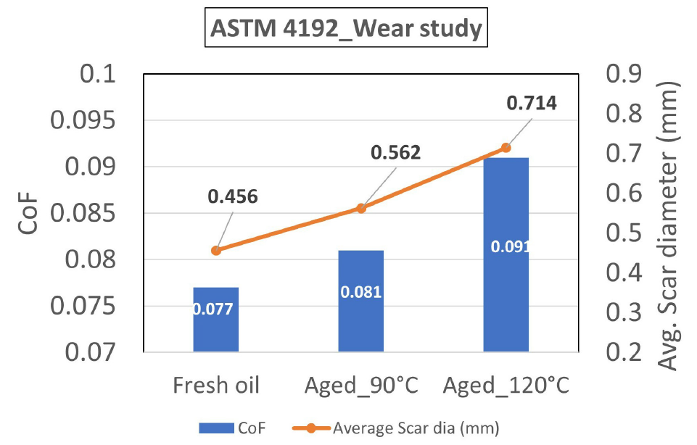
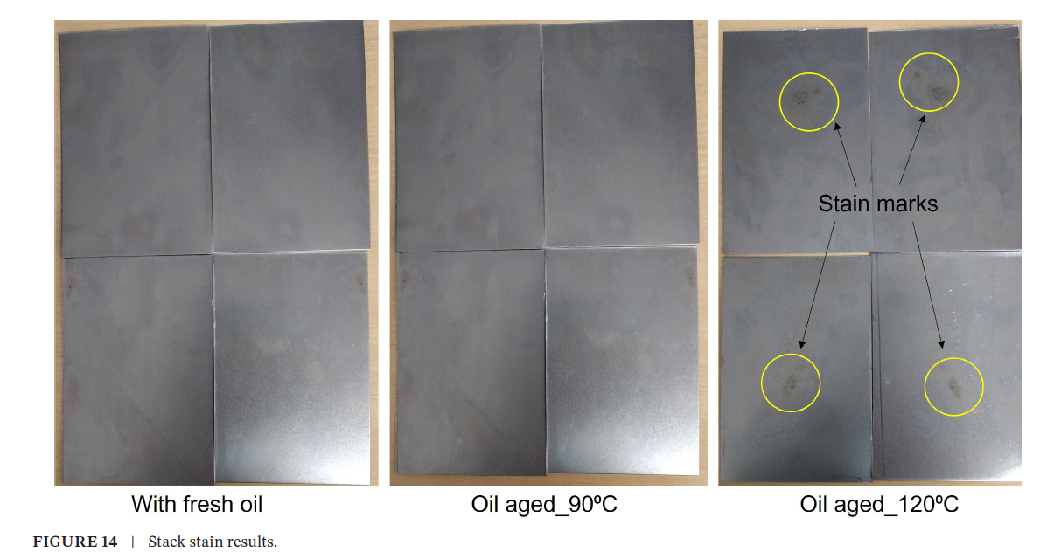
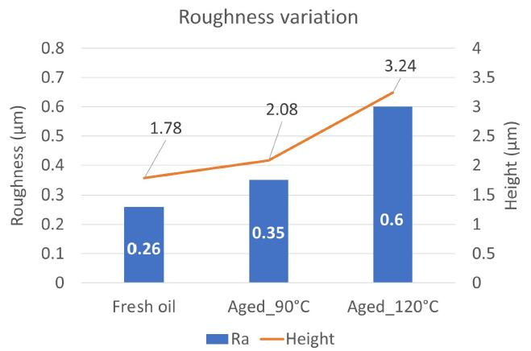
Stárnutí oleje
→ zhoršení tribologických vlastností emulze, vzhledu pásu
Chakraborty a kol. 2022, 2024

Slide 16
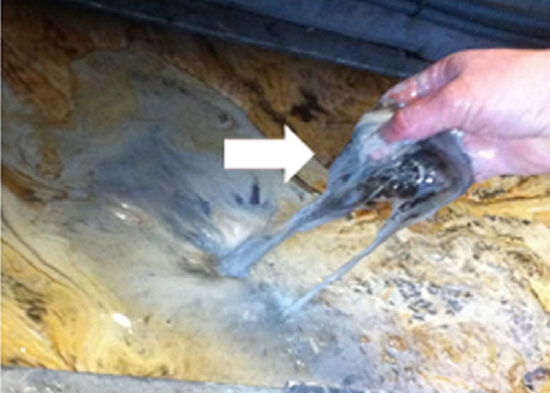
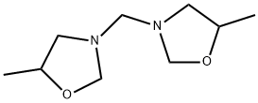
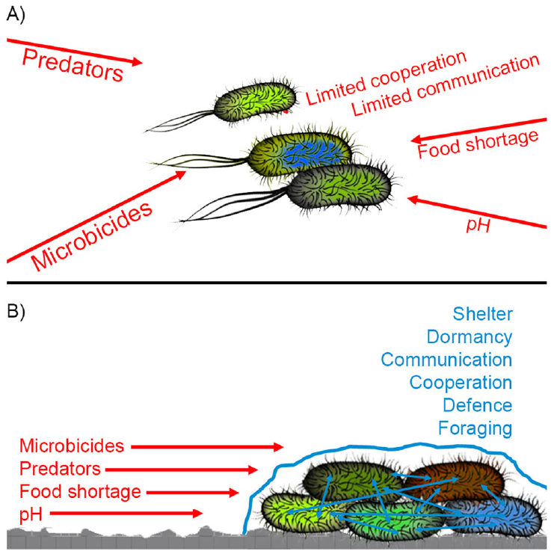
Biocid
Voda + olej + vzdušnění – mikrobiální růst
Biocidy → tvorba formaldehydu v buňkách †
Studie (Trafny a kol. 2015):
kovoobráběcí emulze v továrnách:
  6 s biocidem vs. 7 bez biocidu → bez rozdílu…
→ problém vytvoření biofilmu → nutnost mechanického čištění a dezinfekce
Volné (zničitelné)
Biofilm (odolný)
Passman a Küenzi 2020

Slide 17
Závěr
Emulzifikátor
Extreme-pressure agent
Inhibitor koroze
Oiliness agent
Olej
Voda
(Není v měřítku!)
Stabilizátor pH
Elastomer
Antioxidant
Biocid

Slide 18
Zdroje
US 8,703,664 B2 (2014): Metal Rolling Oil Composition
Everett (1971): Manual of Symbols and Terminology for Physicochemical Quantities and Units
Mazur, Timoshenko (2017): Lubricant Action of Emulsions in Rolling: Theory and Practice
Wilson et al. (1994): A Mixed Flow Model for Lubrication with Emulsions
Pan et al. (2017) Effects of Emulsifier and Continuous Phase on Biodegradable Poly(Propylene Carbonate) Emulsion
Zhang, Spikes (2016): On the Mechanism of ZDDP Antiwear Film Formation
Moran, Faber (2016): Fundamentals of Rust Preventives used for temporary corrosion protection
Chakraborty et al. (2022): Kinetics study of cold rolling lubricant degradation through advanced instrumental techniques
Chakraborty et al. (2024): Effect of Ageing of Rolling Oil on the Performance of Cold-Rolled Steel
Trafny et al. (2015): Microbial contamination and biofilms on machines of metal industry using metalworking fluids with or without biocides
Passman, Küenzi (2020): Microbiology in Water-Miscible Metalworking Fluids

Slide 19
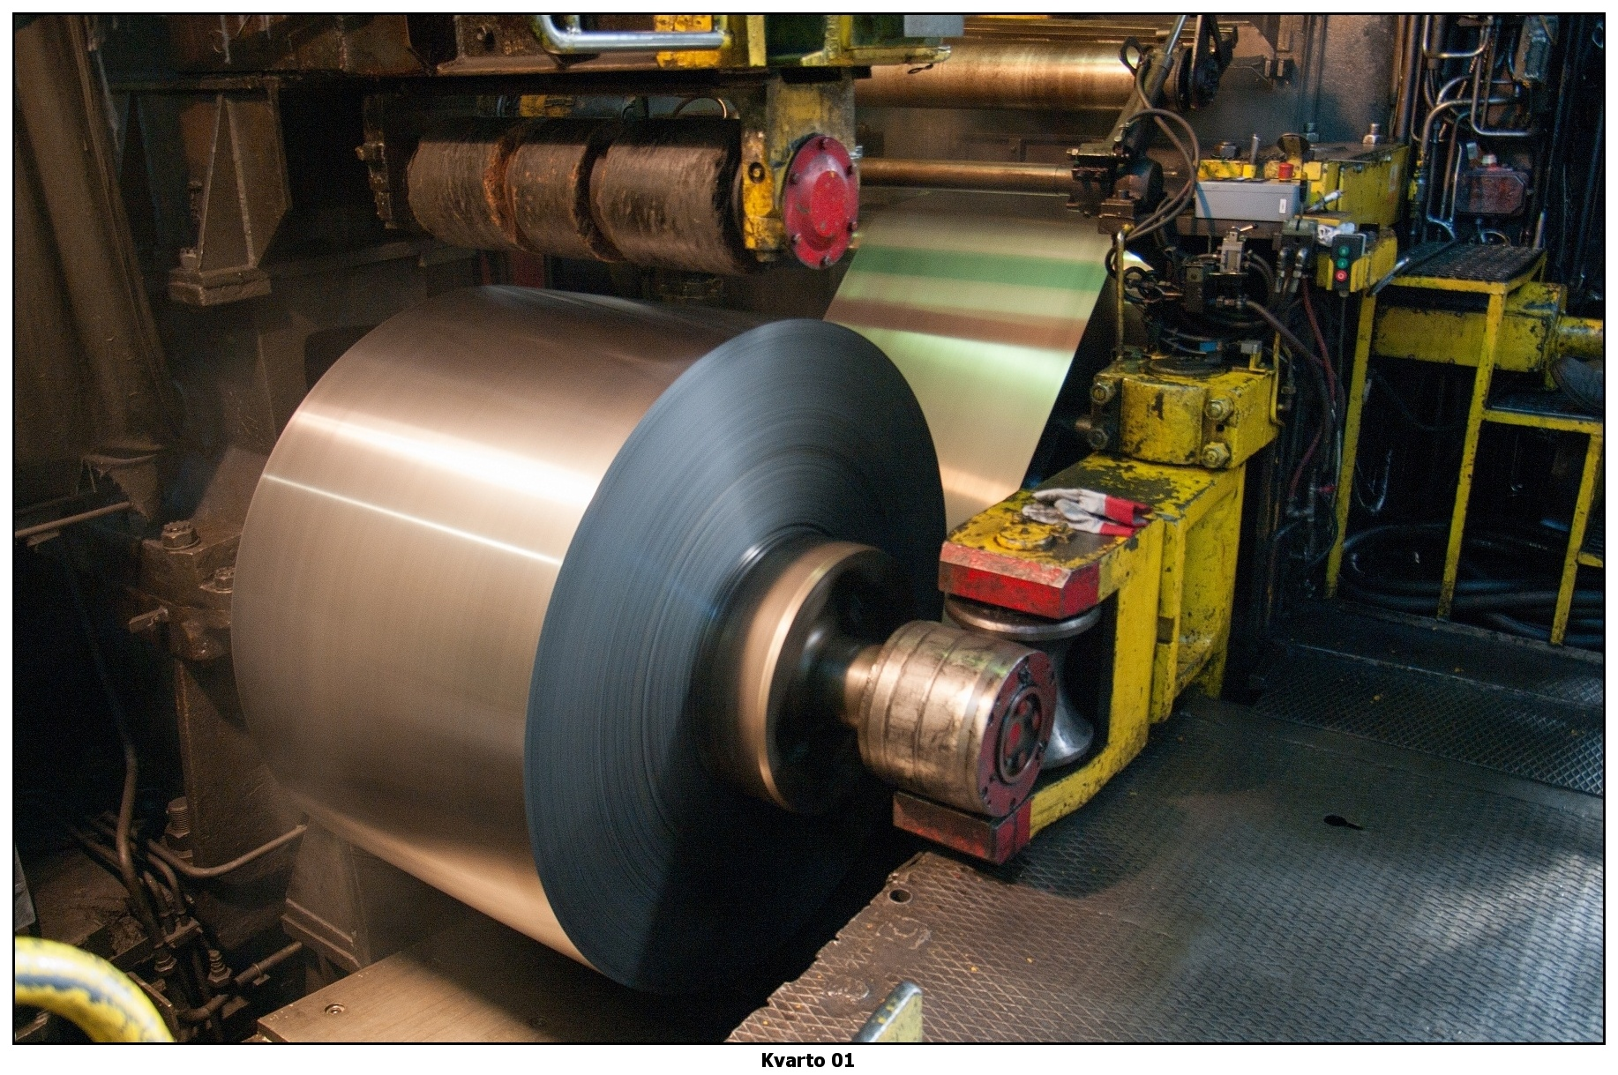
Děkuji za pozornost!

